Slide 2
শিক্ষক পরিচিতি
মোঃহারুন অর রশিদ
সহকারী শিক্ষক(গণিত)
গুথুমা চৌমুড়ী ইসলামিয়া দাখিল মাদরাসা
পরশুরাম,ফেনী ।
মোবাইলঃ ০১৭১৯-৮৪৫২০৫

Slide 3
পাঠ পরিচিতি
শ্রেণিঃ সপ্তম
বিষয়ঃ বিজ্ঞান
অধ্যায়ঃ ৫ম
পর্ব-২

Slide 4
এই পাঠ শেষে শিক্ষার্থীরা-
১। রক্ত সংবহন প্রক্রিয়া কাকে বলে তা বলতে পারবে,
২।রক্তের উপাদানের বৈশিষ্ট্য বর্ণনা করতে পারবে,
৩। রক্তনালির প্রকারভেদ ব্যাখ্যা করতে পারবে।
শিখণ ফল

Slide 5
চিত্রে তোমরা কি দেখছ ?

Slide 6
আজকের পাঠ-
রক্ত সংবহন তন্ত্র

Slide 7
রক্ত সংবহন তন্ত্র কয়টি অংশ নিয়ে গঠিত ?
১। রক্ত
২। রক্ত নালি
৩। হৃদপিন্ড

Slide 8
রক্তের উপাদান
রক্তের উপাদান দুইটি -
১। রক্ত রস
২। রক্ত কণিকা

Slide 9
রক্ত রস
রক্তরস রক্তের তরল অংশ।সাধারণত রক্তের ৫৫ ভাগ রক্তরস।রক্তরসে রক্ত কণিকা ভাসমান অবস্থায় থাকে।এতে ফাইব্রিনোজেন নামক উপাদান রক্ত জমাত বাধঁতে সাহায্য করে।

Slide 10
রক্ত কণিকা
রক্তে তিন ধরনের কণিকা রয়েছে-
১। লোহিত রক্তকণিকা
২। শ্বেত রক্তকণিকা
৩। অনুচক্রিকা।

Slide 12
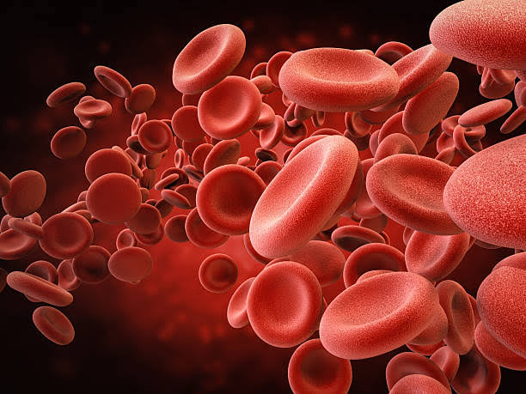
লোহিত রক্তকণিকা

Slide 13
অনুচক্রিকা

Slide 14
রক্তনালি
যে নালির মধ্যদিয়ে রক্ত প্রবাহিত হয় তাকে রক্তনালি বলে।
আমাদের দেহে তিন ধরনের রক্তনালি আছে-
১। ধমণী
২।শিরা
৩।কৈশিকনালি

Slide 15
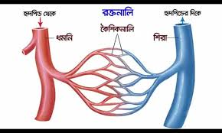

Slide 16
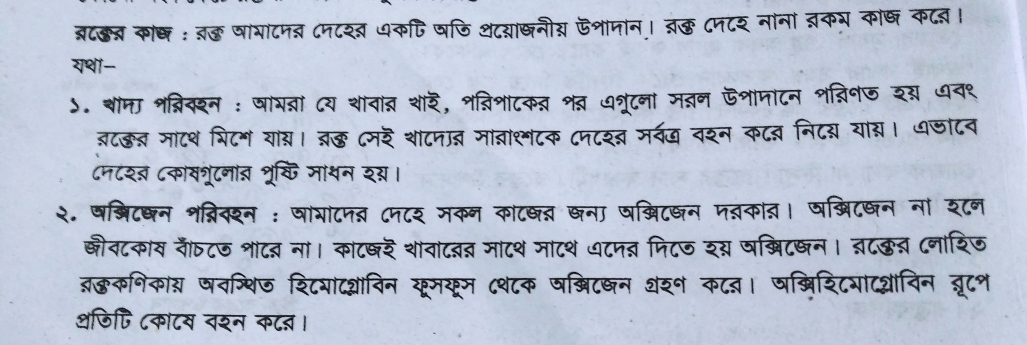
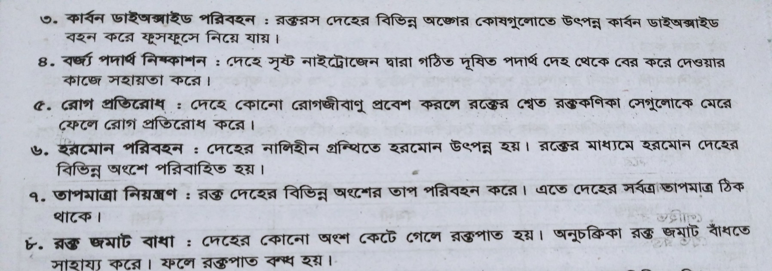

Slide 17
মূল্যায়ণ
১। রক্ত সংবহন প্রক্রিয়া কাকে বলে ?
২।রক্তের উপাদান কয়টি ?
৩।রক্তনালি গুলোর নাম বল ?

